Slide 1


Slide 2

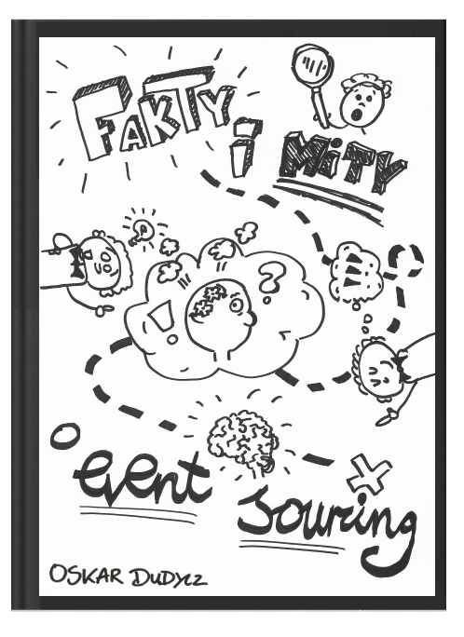


Kilka slow o mnie
MaRten
> >~12 lat doswiadczenia
Oskar_at_net
Szkola-event-sourcing.pl
Notes:
Powiedzieć, że mimo, że jestem zwolennikiem zdarzeń to zabawię się nieco w adwokata diabła I postaram się pokazać też blaski I Ciebie Event Driven Design podobieństwa do rzeczywistych systemów są zamierzone oparte na moich doświadczeniach, chociaż nie wszystko pochodzi z nich I część jest zebranymi I zmiksowanymi sytuacjami

Slide 3





Kilka slow o mnie

Slide 4

PoczAtki
Development

Slide 5

PoczAtki
Development
WdroZenie

Slide 6

Biblioteki Open Source
Wieloplatformowe
Prosta konfiguracja srodowiska programistycznego
Brak znajomosci wszystkich scenariuszy ostatecznego uzycia
zroznicowani kontrybutorzy
Asynchroniczna praca

Slide 7
Matrix Tests

Slide 8

Matrix Tests

Slide 9
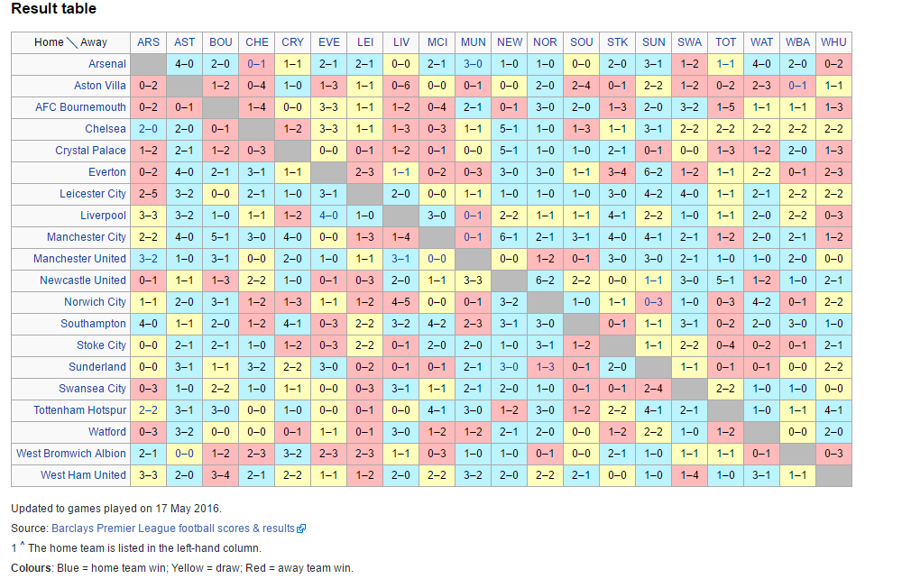
Matrix Tests

Slide 10
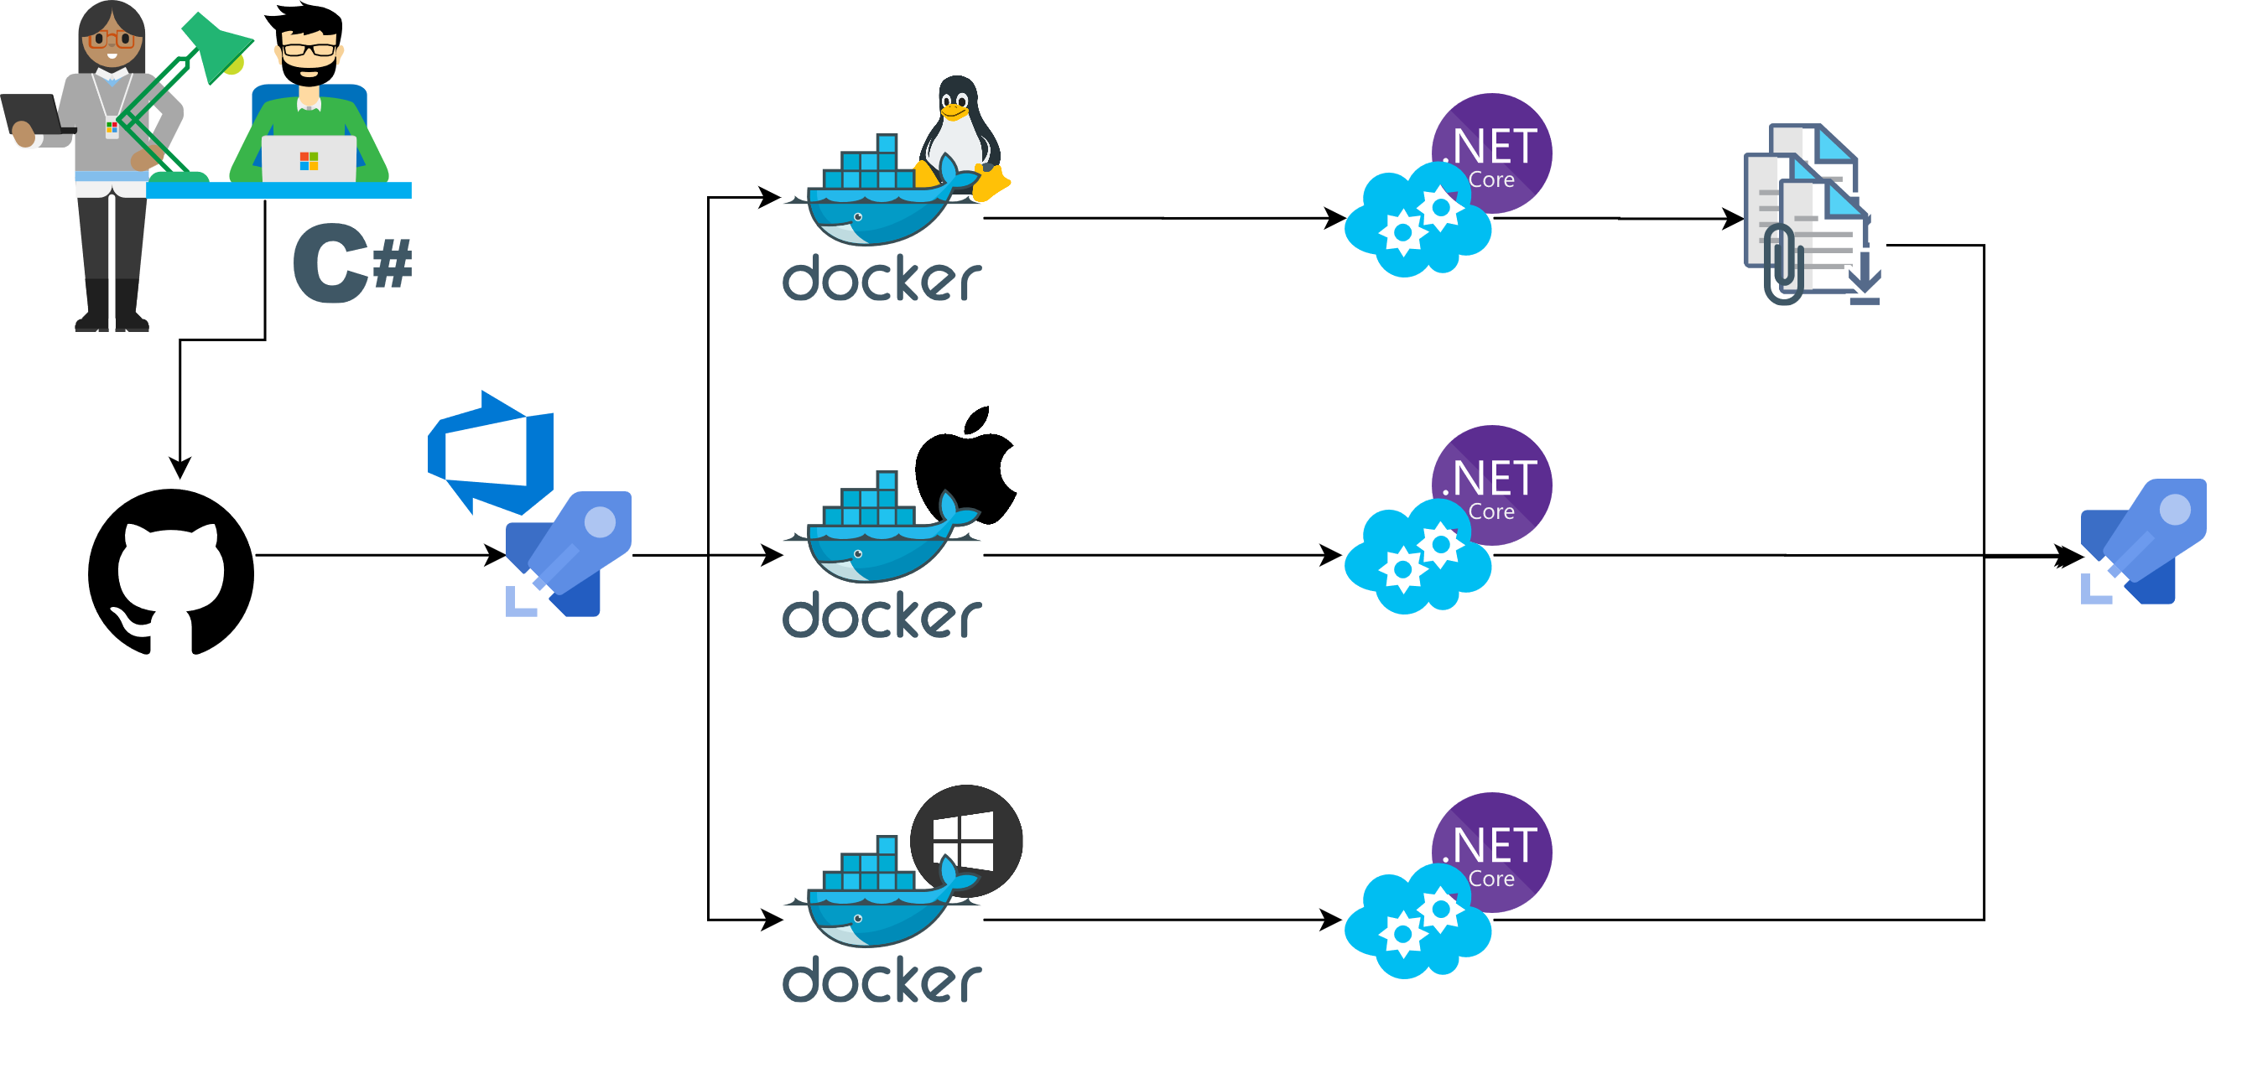
Build

Slide 11
Build

Slide 12
Build

Slide 13
Build

Slide 14
Build

Slide 15
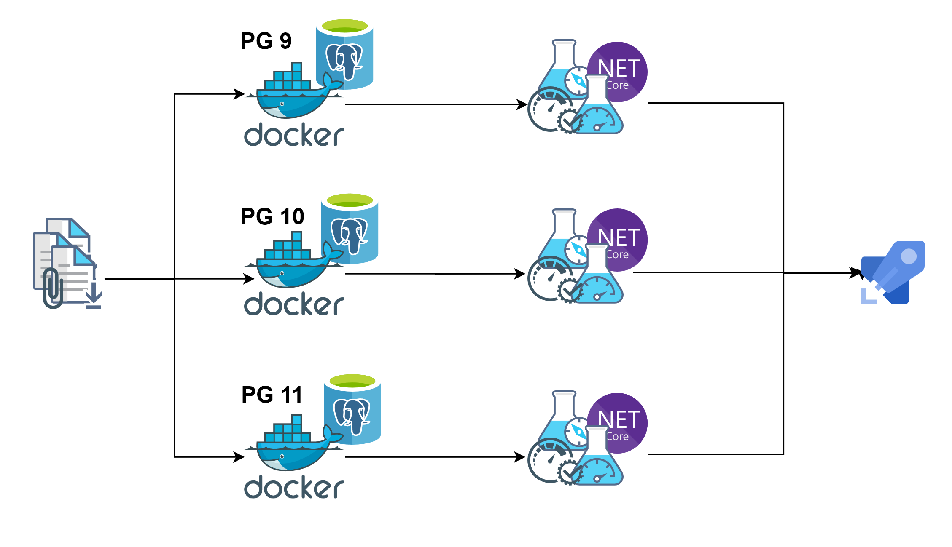
TESTy

Slide 16
TESTy

Slide 17
TESTy

Slide 18
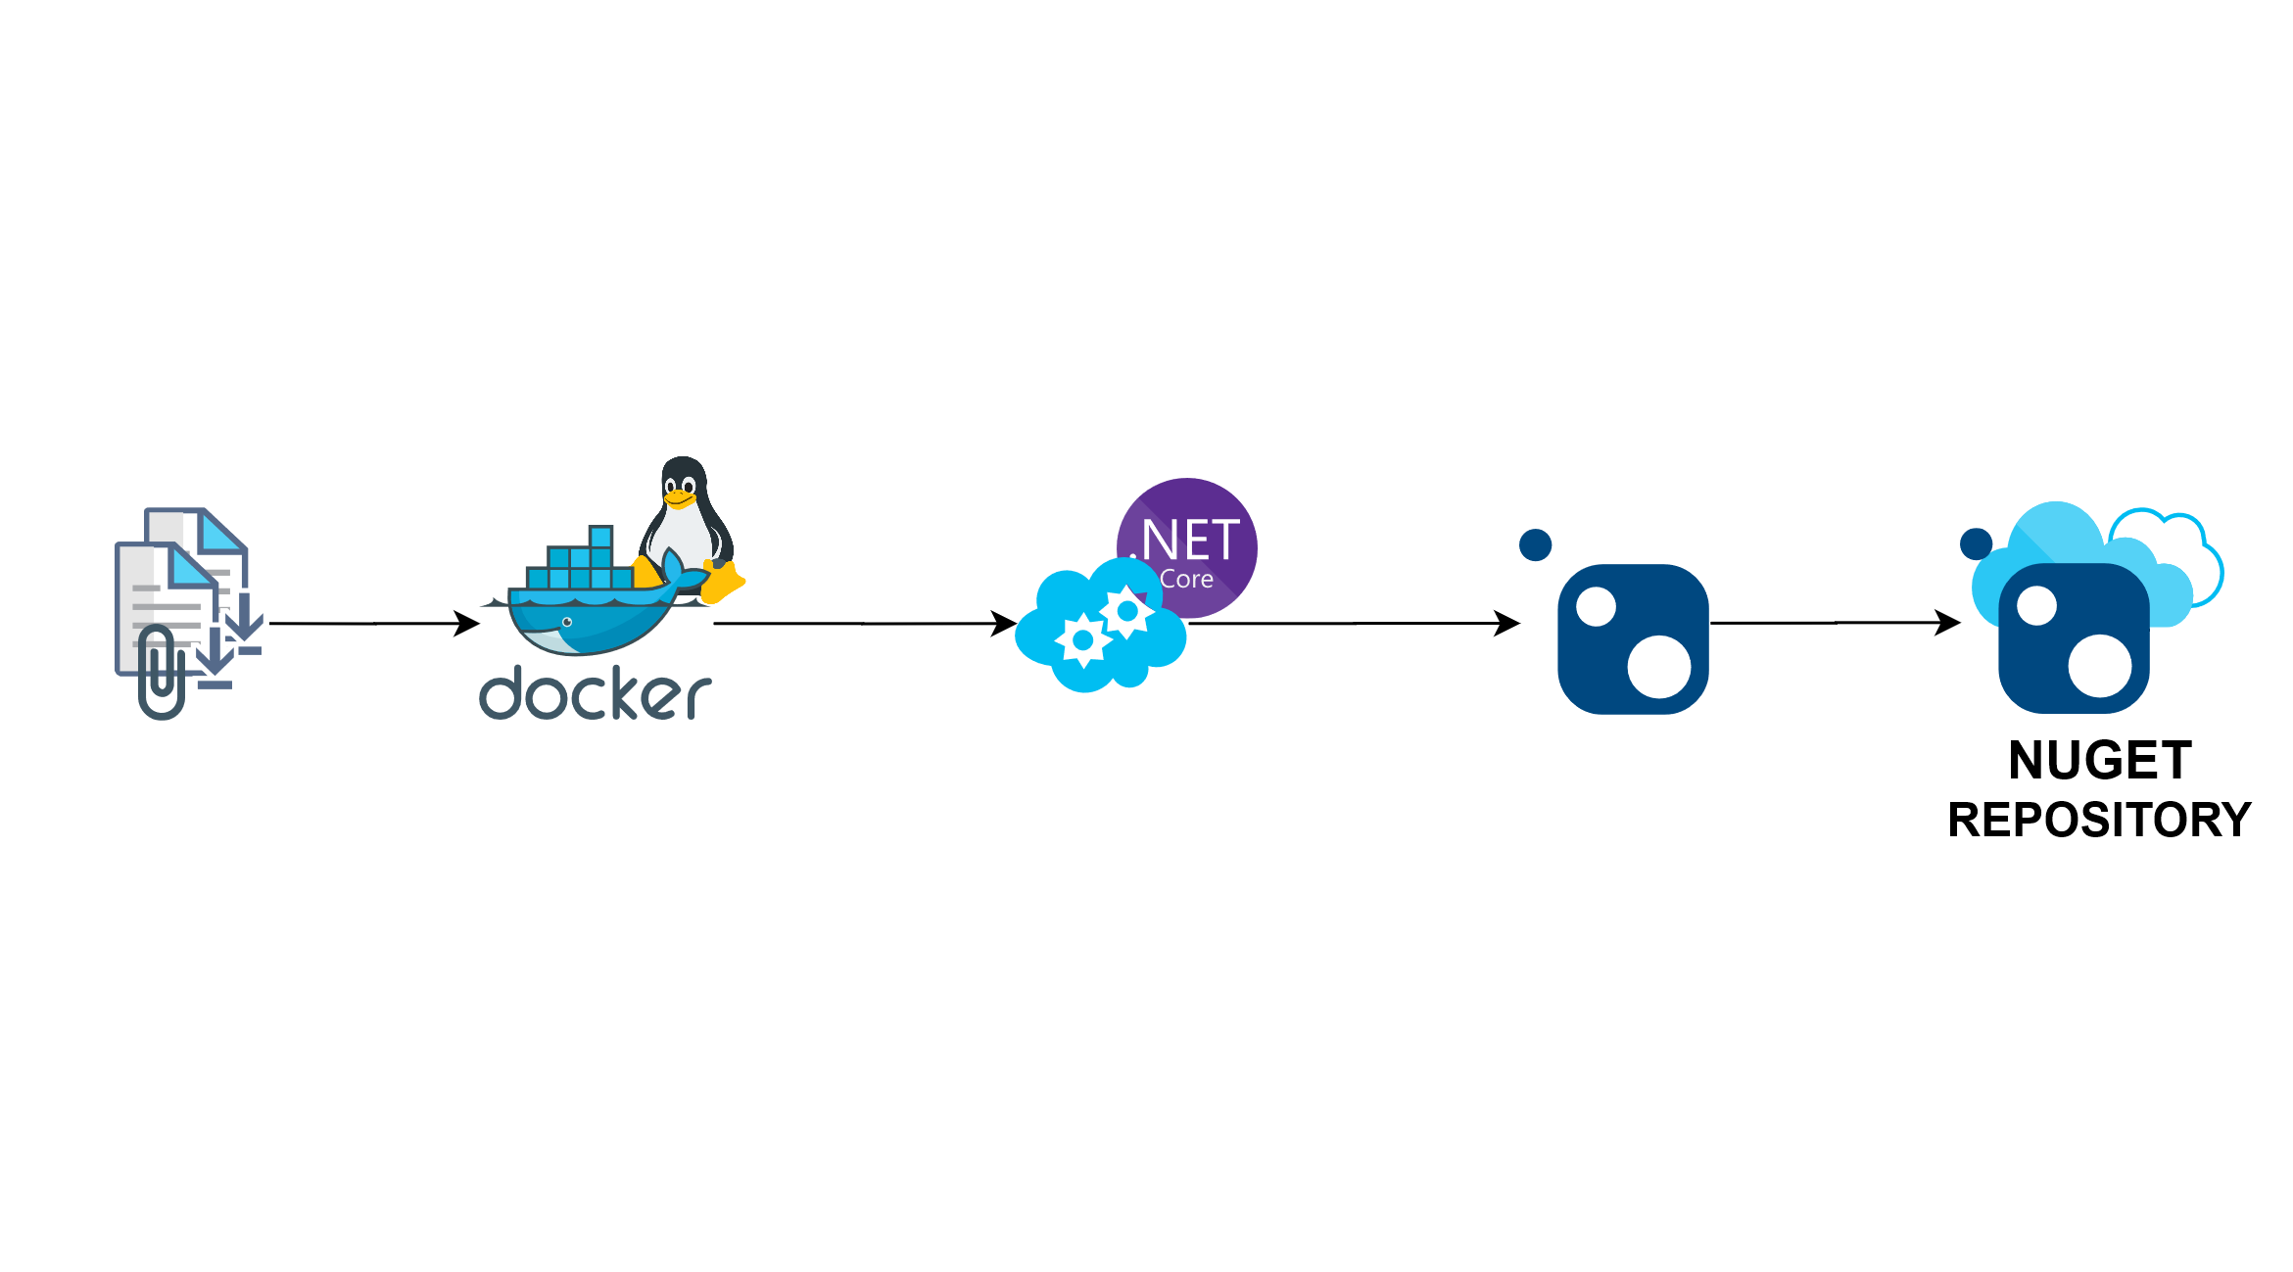
Publish

Slide 19
Publish

Slide 20
Publish

Slide 21
Publish

Slide 22
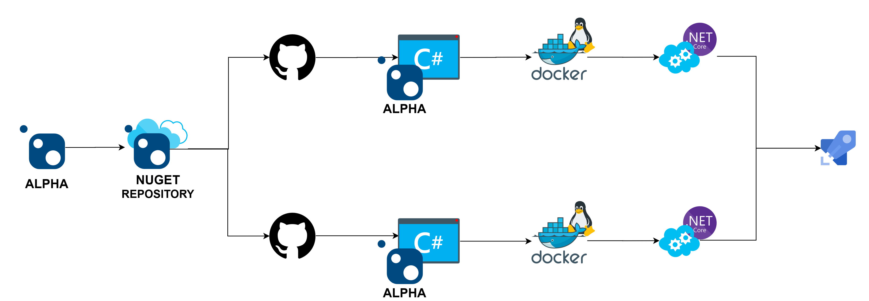
TESTY kontraktów

Slide 23
TESTY kontraktów

Slide 24
TESTY kontraktów

Slide 25
Testy kontraktów

Slide 26
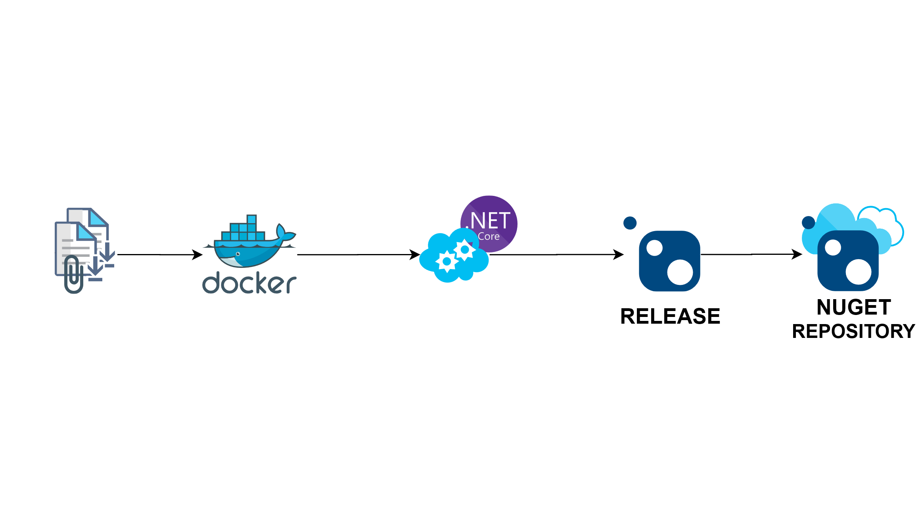
Release

Slide 27
Release

Slide 28
Release

Slide 29
Przyklad

Slide 30
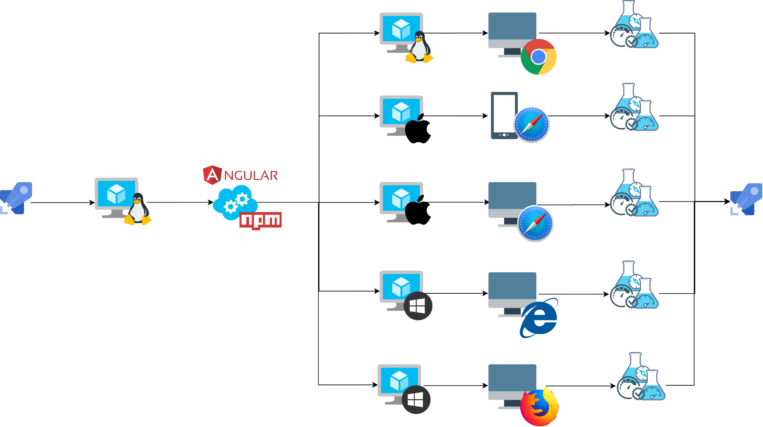
Testy Selenium SPA

Slide 31
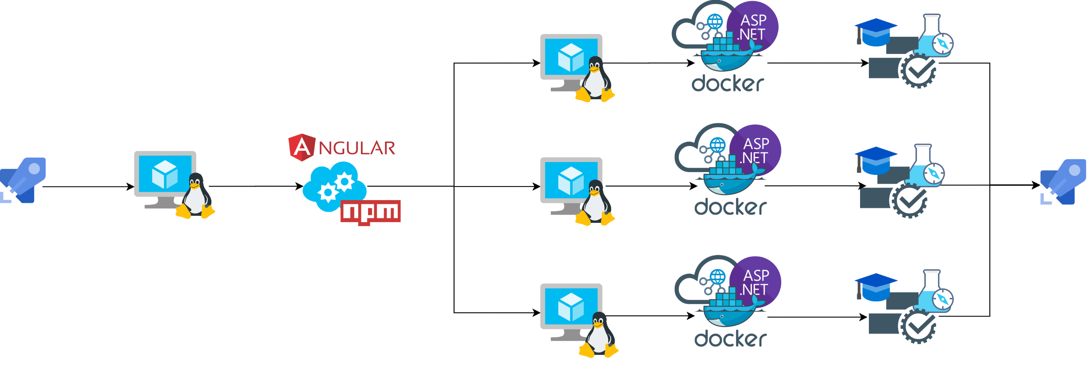
Testy End-to-end SPA

Slide 32
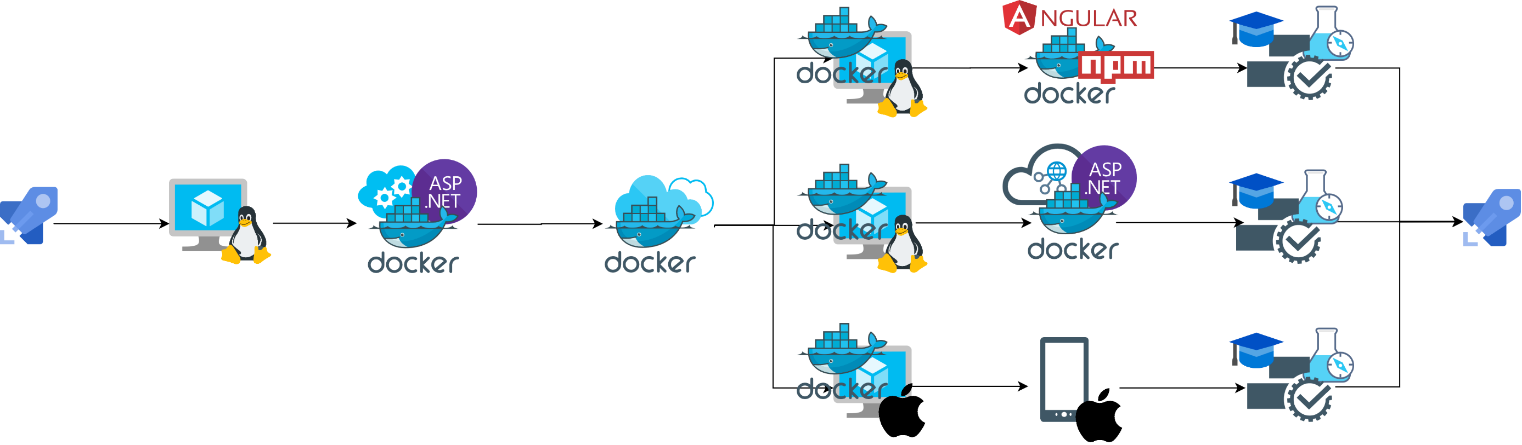
Testy End-to-end APi

Slide 33
POdsumowanie

Slide 34

POdsumowanie
Testy macierzowe ulatwiaja uruchamianie
tego samego zestawu testow dla roznych srodowisk I konfiguracji

Slide 35
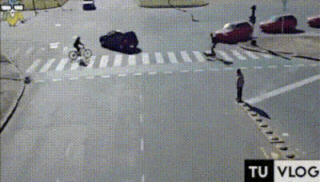
POdsumowanie
Procesowanie Macierzowe Pozwala dzieki zrownolegleniu przyspieszyc Pipeline

Slide 36

POdsumowanie
Procesowanie macierzowe upraszcza, skraca I ulatwia zarzadzanie pipeline

Slide 37
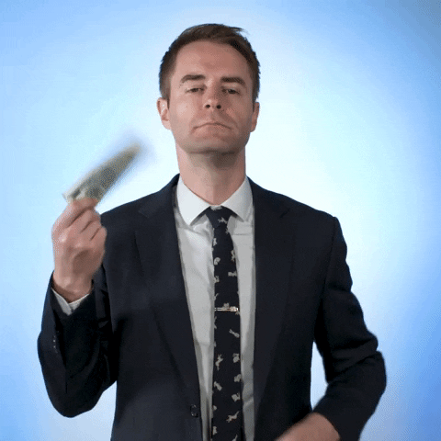
POdsumowanie
Procesowanie macierzowe ulatwia zarzadzanie procesem (technicznym I biznesowym), jego stabilnoscia I Przewidywalnoscia

Slide 38



Co Dalej?
Przyklady i materialy na: https://github.com/oskardudycz/AzurePipelinesSamples
Email z pytaniami, uwagami, krytyka: contact@oskar.Dudycz.pl
Sklejenie zolwika po prezentacji! :)

Slide 39

Napisz Feedback na: contact@oskar-Dudycz.pl

Slide 40

Dziękuję wszystkim za uwagę! :)

Slide 41


Slide 42


